Slide 1

Projekt zespołowy
Grupa Z1

Slide 2
Spis Treści
Temat projektu
Cel projektu
Wymagania i założenia
Model projektu w pierwszej wersji
Harmonogram realizacji projektu

Slide 3
Temat projektu
Internetowa platforma wspomagająca sprawdzanie wiedzy zdobytej w nauczaniu zdalnym na wszystkich poziomach edukacji
(Platforma Testów Online)

Slide 4

Cel projektu
Weryfikacja postępów nauki zdalnej to wyzwanie
Udoskonalenie formy sprawdzania wiedzy
Stworzenie prostej i przejrzystej platformy do przeprowadzania testów
Zapewnienie niskiego progu wejścia do obsługi aplikacji

Slide 5
Wymagania i założenia
Wymagania
założenia
Wysoka niezawodność
Prostota obsługi
Tworzenie testów
Rozwiązywanie testów
Udostępnienie raportów

Slide 6
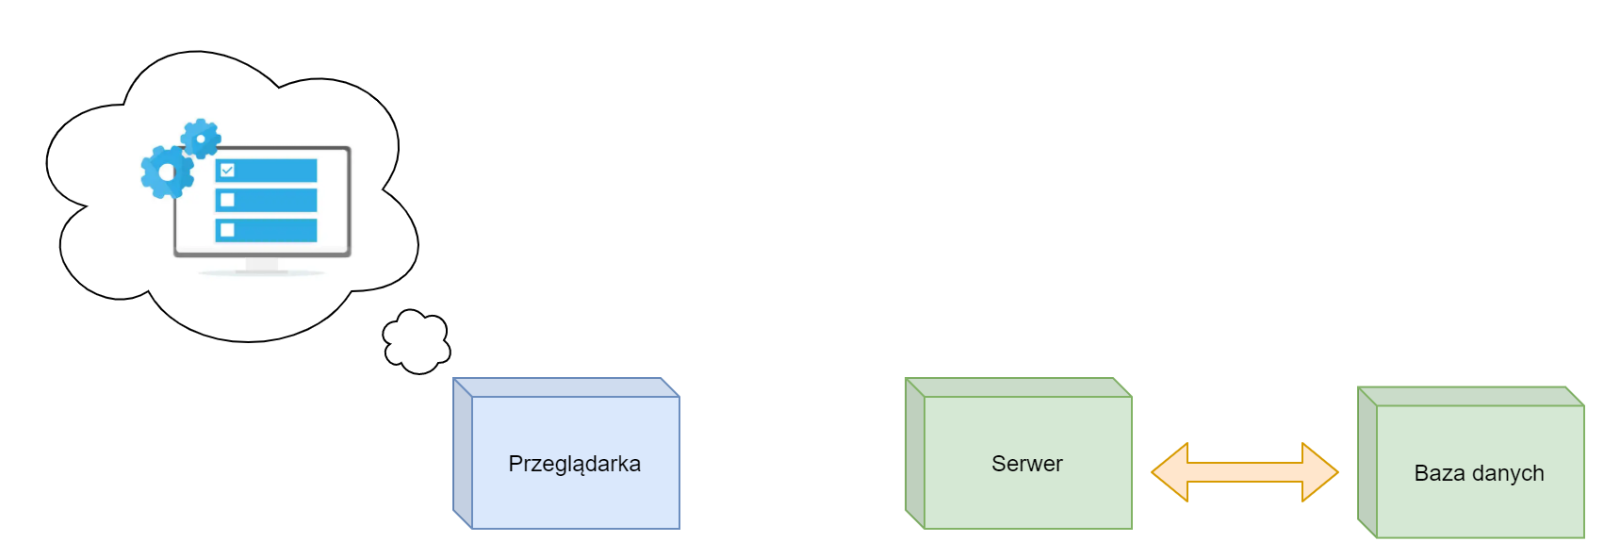
Model projektu w pierwszej wersji

Slide 7
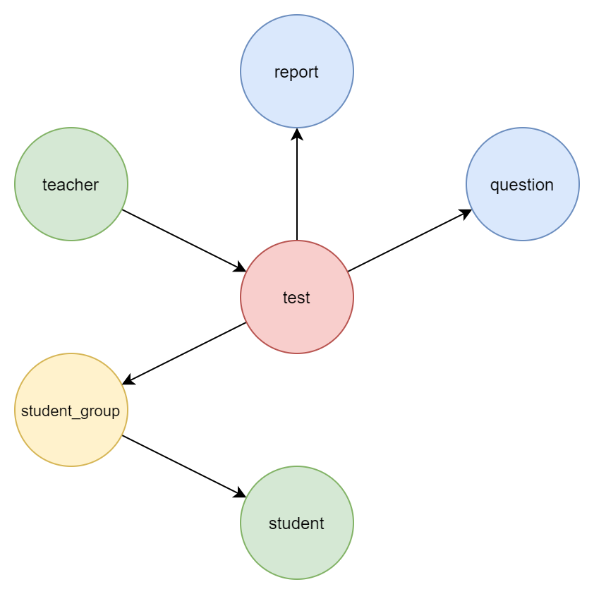
Model projektu w pierwszej wersji

Slide 8
Harmonogram realizacji projektu
Jako nauczyciel chcę stworzyć test, by sprawdzić wiedzę swoich uczniów
Jako uczeń chcę wypełnić test, by zaliczyć przedmiot
Jako nauczyciel chcę założyć konto, by móc tworzyć testy
Jako uczeń chcę założyć konto, by móc wypełniać testy
Jako nauczyciel chcę mieć dostęp do wyników testów, by móc analizować nabytą wiedzę uczniów
Jako nauczyciel chcę stworzyć własną grupę studentów, by łatwo zarządzać testami
Jako uczeń chcę mieć dostęp do wyniku mojego testu, by sprawdzić mój wynik

